Slide 1


PROGRAMOVÁNÍ
Snímáme teplotu
DŮLEŽITOU OBLASTÍ ROBOTIKY JSOU senzory a čidla. TATO LEKCE SE BUDE ZABÝVAT ZÁKLADNÍM POUŽITÍM senzorů pro měření teploty a vlhkosti, jejich zobrazování pomocí sériového monitoru a LCD displeje.

Slide 2
Otázka pro vás
Kde se můžete v praktickém životě setkat se senzory teploty nebo vlhkosti?
Při regulaci a řízení v elektrárnách, domácnostech (inteligentní domy) atd.
K čemu byste využili senzory teploty a vlhkosti vy?
A co třeba automatický skleník.
PROGRAMOVÁNÍ

Slide 3
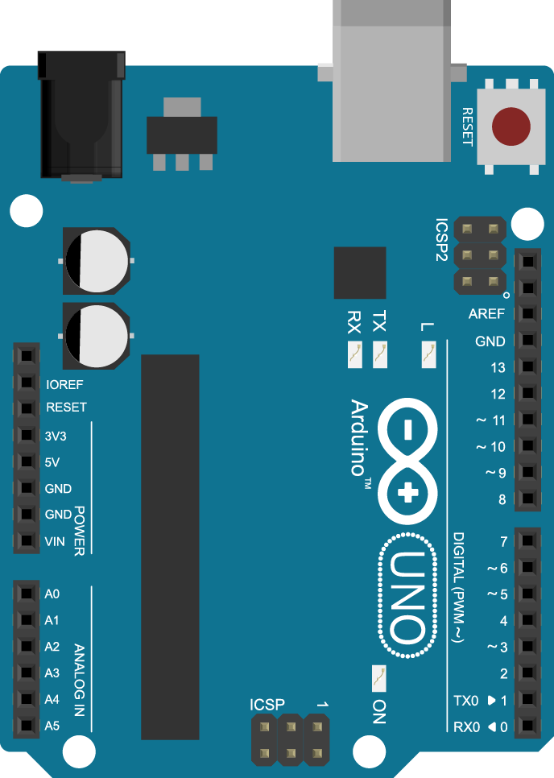
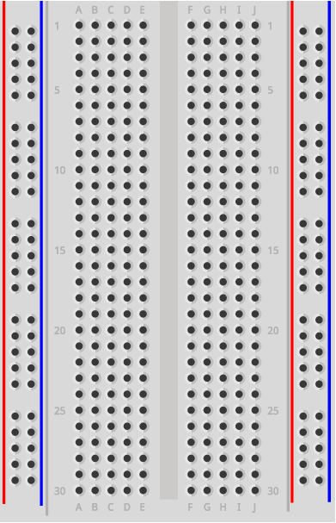
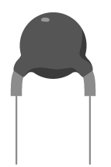
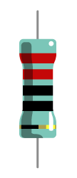
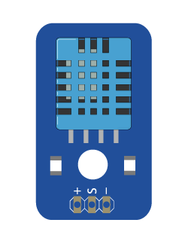
Sestavení obvodu
Co budeme potřebovat?
PROGRAMOVÁNÍ

Slide 4
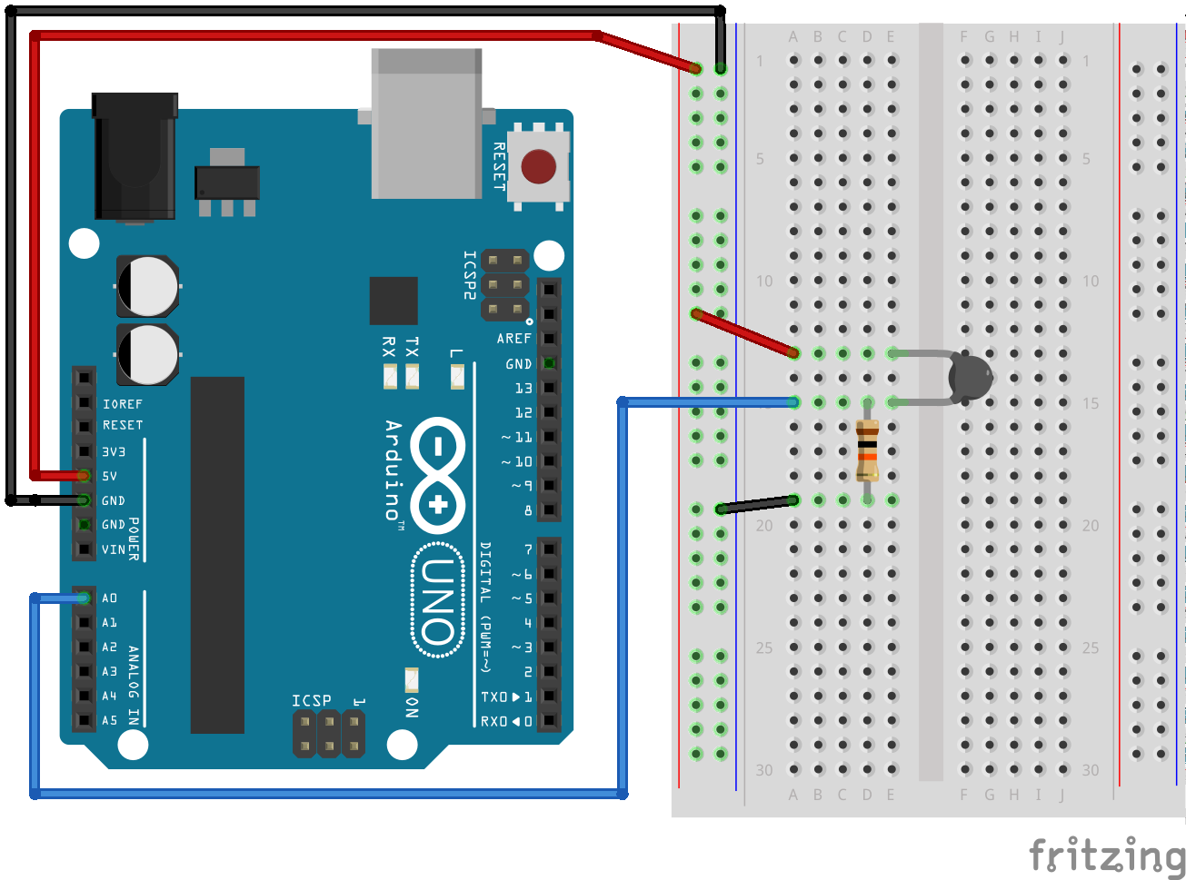
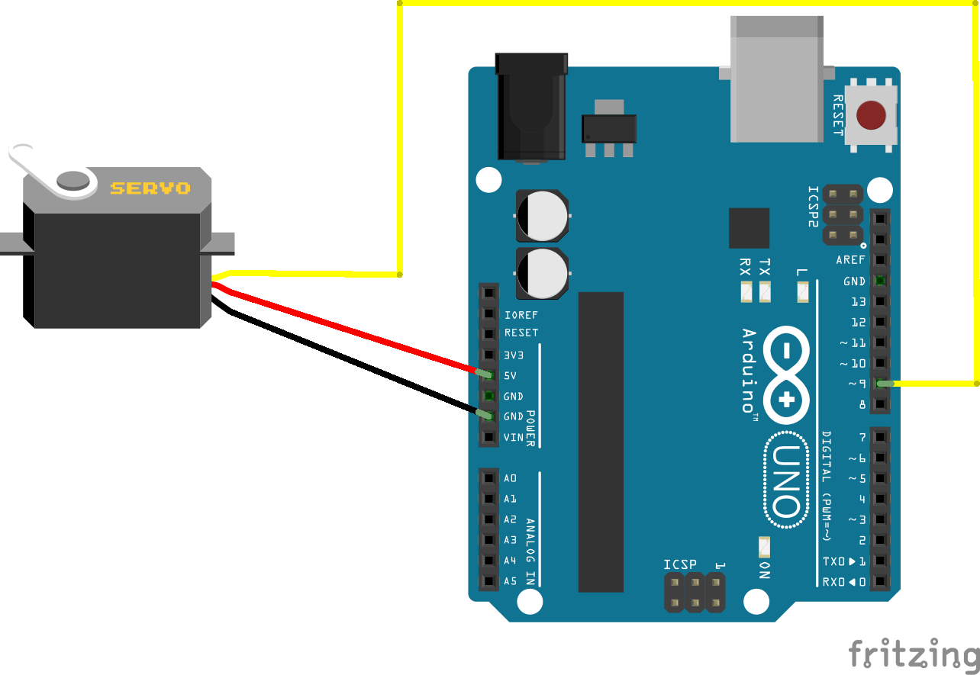
Elektronický obvod
Schéma zapojení
PROGRAMOVÁNÍ

Slide 5
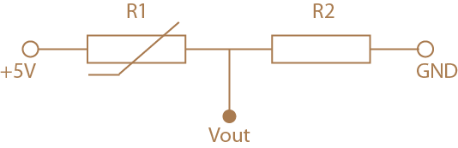
Elektronický obvod
Dělič napětí
K zapojení termistoru se využívá děliče napětí. Důvodem je, že termistor poskytuje změnu odporu a ten přímo Arduino nepřečte. Co, ale přečte? Změnu napětí Vout.
Pro převod odporu termistoru na teplotu se využívá Steinhart-Hartova rovnice.
PROGRAMOVÁNÍ

Slide 6
Programový kód
// Číslo analog. pinu termistoru
// Aktuální hodnota napětí v závslosti na t.
// Hodnota rezistoru u dělíče napětí
// Deklarace proměnných z výpočtů
// Následuje výpočet podle SH rovnice
// Výpis textu v sériovém monitoru
// Výpis teploty
PROGRAMOVÁNÍ

Slide 7
Zobrazení hodnot
Sériový monitor
V programovém kódu se soustřeďte na matematické operátory.
Výpis výsledku měření si zobrazte pomocí sériového monitoru, který otevřete v rozhraní IDE Arduino kliknutím na ikonu.
PROGRAMOVÁNÍ

Slide 8
Otázka pro vás
Když program nahrajete a spustíte, v jakých jednotkách si myslíte, že jsou hodnoty v sériovém monitoru zobrazovány?
Teplota je ve stupních Kelvina.
PROGRAMOVÁNÍ

Slide 9
Úkol pro vás
V programovém kódu vytvořte dvě funkce, které budou převádět teplotu ze stupňů Kelvina na stupně Celsia a Fahreinheita.
PROGRAMOVÁNÍ

Slide 10
Teplota a vlhkost
Čidlo DHT 11
Čidlo DHT11 měří nejenom teplotu, ale i vlhkost. Technicky je sice složitější, ale jeho zapojení je velice jednoduché.
PROGRAMOVÁNÍ

Slide 11
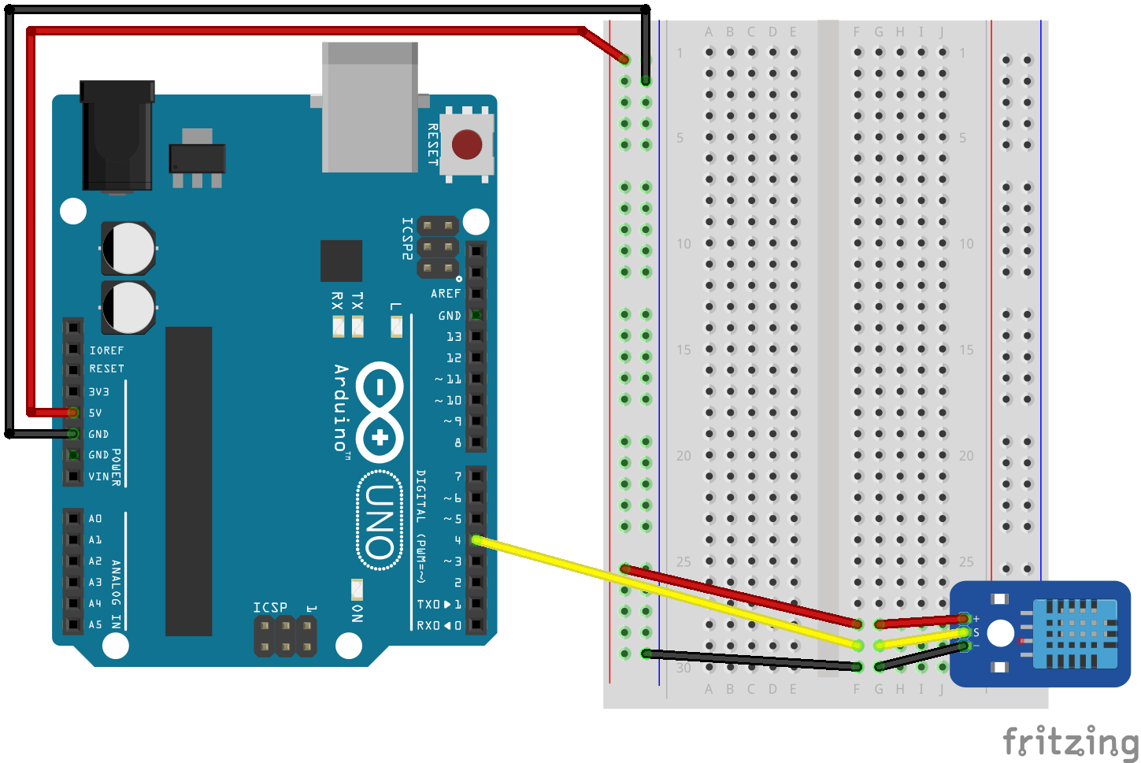
Elektronický obvod
Schéma zapojení DHT11
PROGRAMOVÁNÍ

Slide 12
Programový kód
// Připojení knihovny čidla DHT11
// Deklarace čidla
// Číslo datového pinu čidla
// Čtení hodnot z čidla
// Výpis textu
// Výpis teploty
// Výpis vlhkosti
PROGRAMOVÁNÍ

